Slide 1


PRESENTAZIONE DELLA RENDICONTAZIONE
C
ONNESSI 2024

Slide 2
C
PRESENTAZIONE DELLA RENDICONTAZIONE
ONNESSI 2024
La procedura per la presentazione della rendicontazione a valere sul bando Connessi 2024 è esclusivamente telematica tramite il sito http://webtelemaco.infocamere.it
Per l’invio telematico è necessario essere registrati ai servizi di consultazione e invio pratiche di Telemaco secondo le procedure disponibili all'indirizzo: www.registroimprese.it

Slide 3
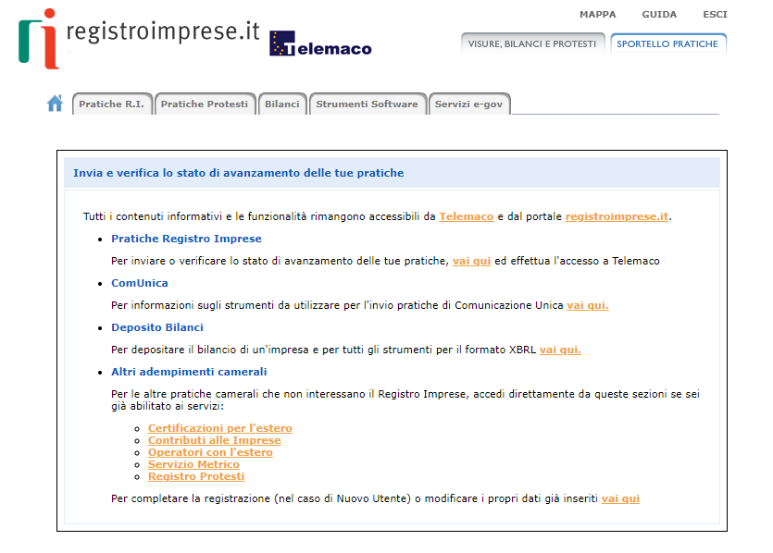

C
PRESENTAZIONE DELLA RENDICONTAZIONE
ONNESSI 2024
Collegarsi all’indirizzo web
Webtelemaco.infocamere.it
Cliccare su
CONTRIBUTI ALLE IMPRESE

Slide 4
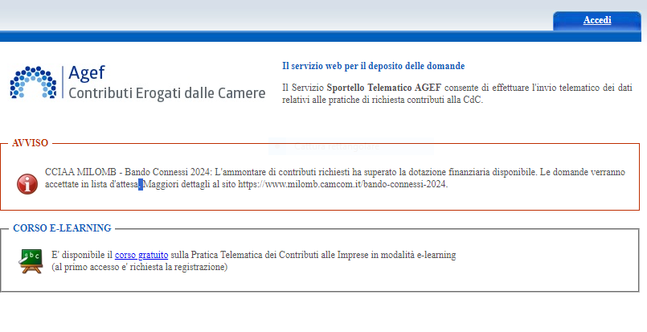
C
PRESENTAZIONE DELLA RENDICONTAZIONE
ONNESSI 2024
Cliccare su
ACCEDI

Slide 5
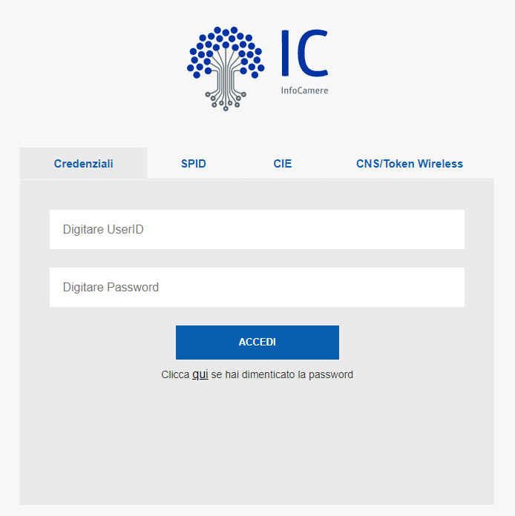
C
PRESENTAZIONE DELLA RENDICONTAZIONE
ONNESSI 2024
Se l’impresa ha ottenuto le credenziali di accesso prima del 28/02/2021, può utilizzarle per entrare in webtelemaco, altrimenti l’accesso è consentito esclusivamente utilizzando gli altri sistemi di identificazione forte (SPID, CIE, CNS)

Slide 6
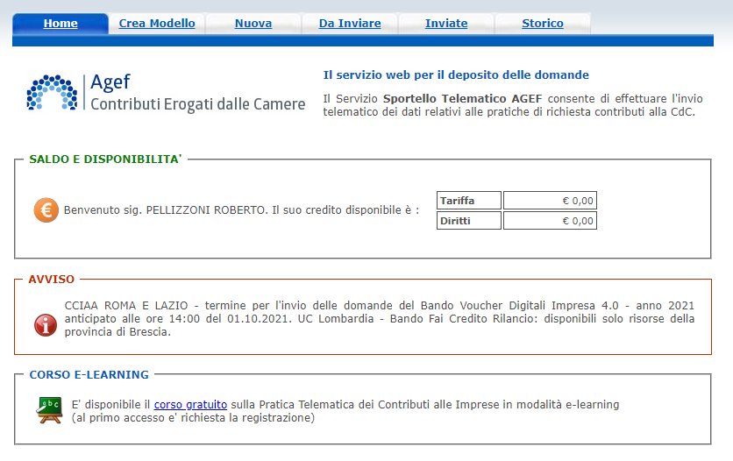
C
PRESENTAZIONE DELLA RENDICONTAZIONE
ONNESSI 2024
Cliccare su
CREA MODELLO

Slide 7
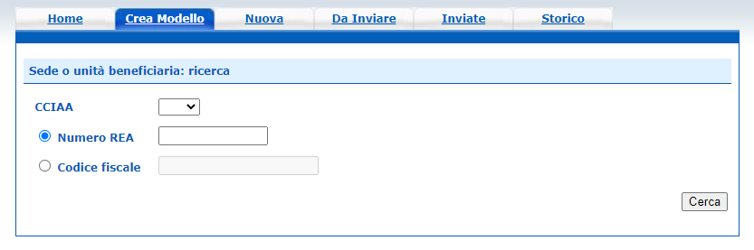
C
PRESENTAZIONE DELLA RENDICONTAZIONE
ONNESSI 2024
1. Selezionare dal menù a tendina la provincia della CCIAA
2. Inserire numero REA o CODICE FISCALE
3. Cliccare su CERCA

Slide 8
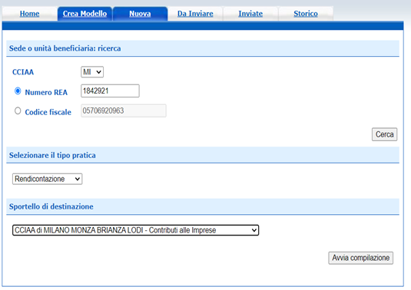
C
PRESENTAZIONE DELLA RENDICONTAZIONE
ONNESSI 2024
Selezionare, dal menù a tendina Tipo Pratica, RENDICONTAZIONE;
Selezionare, dal menù a tendina Sportello di Destinazione, CCIAA di MILANO MONZA BRIANZA LODI – Contributi alle Imprese;
Cliccare su AVVIA COMPILAZIONE

Slide 9
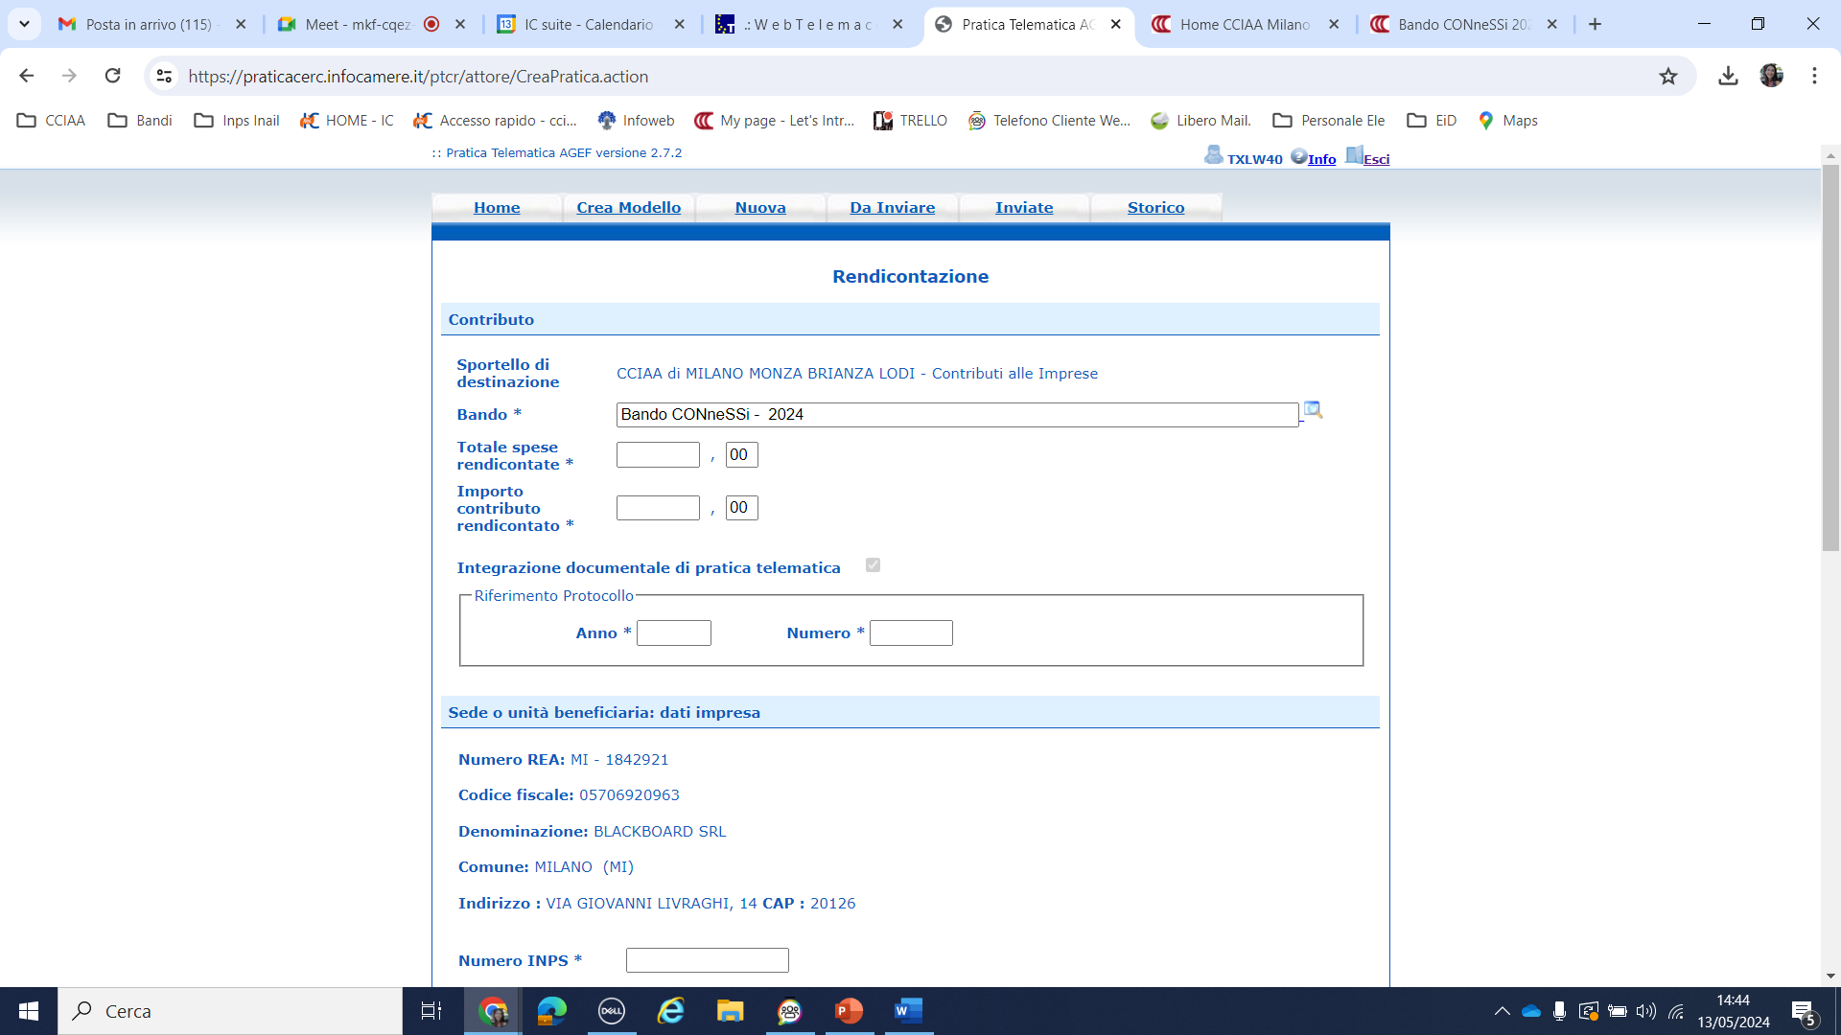
C
PRESENTAZIONE DELLA RENDICONTAZIONE
ONNESSI 2024
1. Cliccare sull’icona evidenziata e selezionare il corretto nome del bando: CONNESSI 2024;
2. Inserire il totale delle spese rendicontate;
3. Inserire l’importo di contributo richiesto in rendicontazione;
4. Inserire il numero di protocollo e l’anno di riferimento della domanda di contributo;
5. Compilare tutti i CAMPI OBBLIGATORI (indicati con un asterisco).

Slide 10
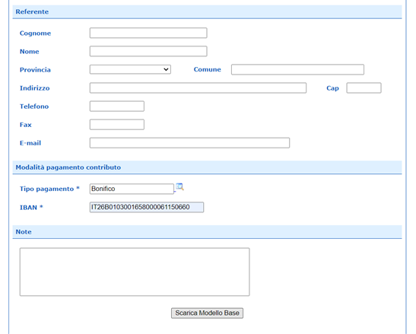
C
PRESENTAZIONE DELLA RENDICONTAZIONE
ONNESSI 2024
1. Compilare i CAMPI OBBLIGATORI (Tipo pagamento e IBAN)
2. Cliccare su SCARICA MODELLO BASE

Slide 11
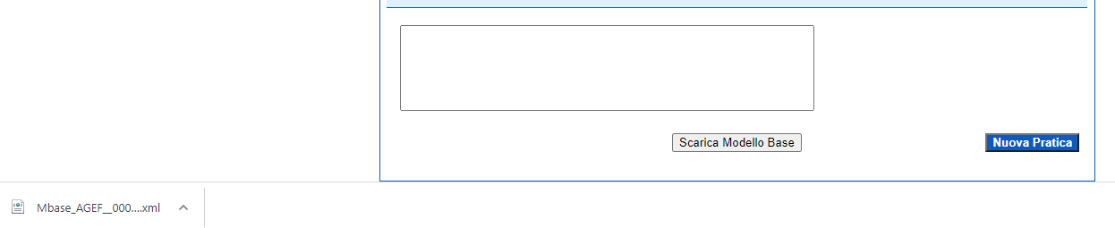
C
PRESENTAZIONE DELLA RENDICONTAZIONE
ONNESSI 2024
Il modello base verrà scaricato nella cartella DOWLOAD del pc con una estensione .xml
Il file NON deve essere rinominato o aperto, ma può essere spostato in una qualsiasi cartella del pc per procedere con la FIRME DIGITALE. A seguito della firma risulterà una estensione .xml.p7m
Non appena il Modello Base viene scaricato, appare il pulsante NUOVA PRATICA, che deve essere cliccato per proseguire nella presentazione della rendicontazione

Slide 12
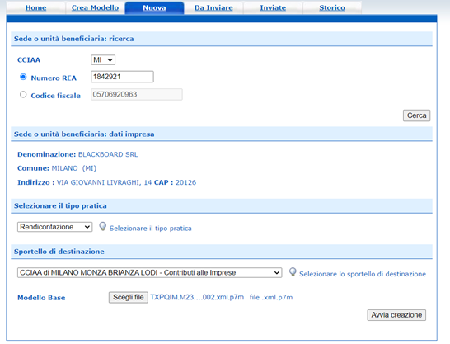

PRESENTAZIONE DELLA RENDICONTAZIONE
C
ONNESSI 2024
Cliccare su SCEGLI FILE ed allegare il modello base firmato digitalmente (estensione .xml.p7m); cliccare su AVVIA CREAZIONE

Slide 13
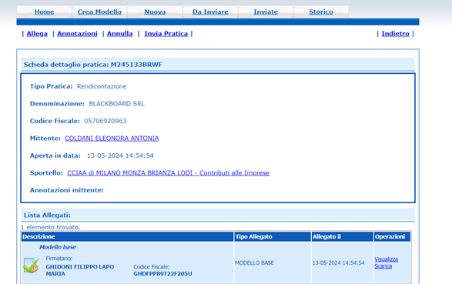
C
PRESENTAZIONE DELLA RENDICONTAZIONE
ONNESSI 2024
Cliccare su ALLEGA per inserire la documentazione obbligatoria:
Modulo di rendicontazione firmato digitalmente dal titolare/legale rappresentante dell’impresa;
Copia delle fatture elettroniche contenenti la dicitura SPESA A VALERE SUL BANDO CONNESSI 2024 e il CODICE CUP;
Copia dei pagamenti effettuati mediante transazioni bancarie verificabili;
Documentazione specifica come previsto dall’art. 7 del Bando;
Relazione conclusiva di progetto (Allegato R);
Attestazione di Promos comprovante l’avvenuta realizzazione dell’attività formativa obbligatoria.

Slide 14
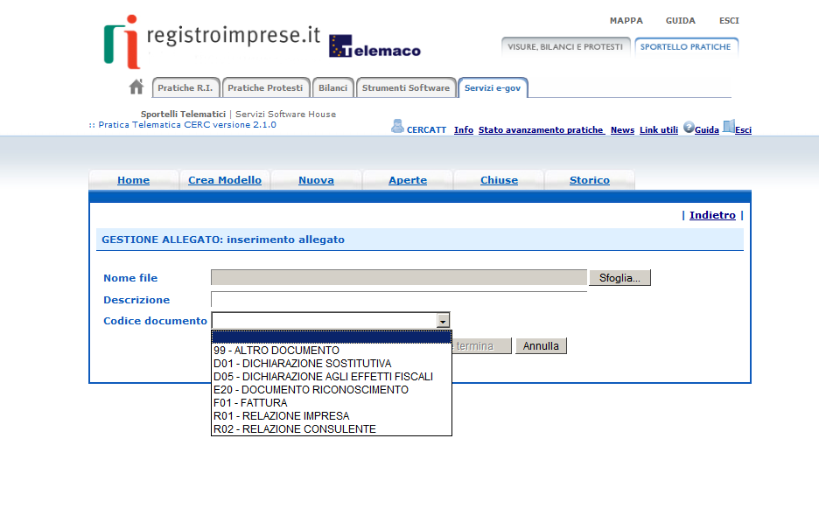
C
PRESENTAZIONE DELLA RENDICONTAZIONE
ONNESSI 2024
Cliccare su SFOGLIA e selezionare, dal menù a tendina, il codice identificativo inerente il documento che si sta caricando;
Cliccare su ALLEGA e CONTINUA;
Ripetere la procedura per inserire tutti gli allegati necessari;
Dopo aver caricato l’ultimo allegato cliccare su ALLEGA e TERMINA.

Slide 15
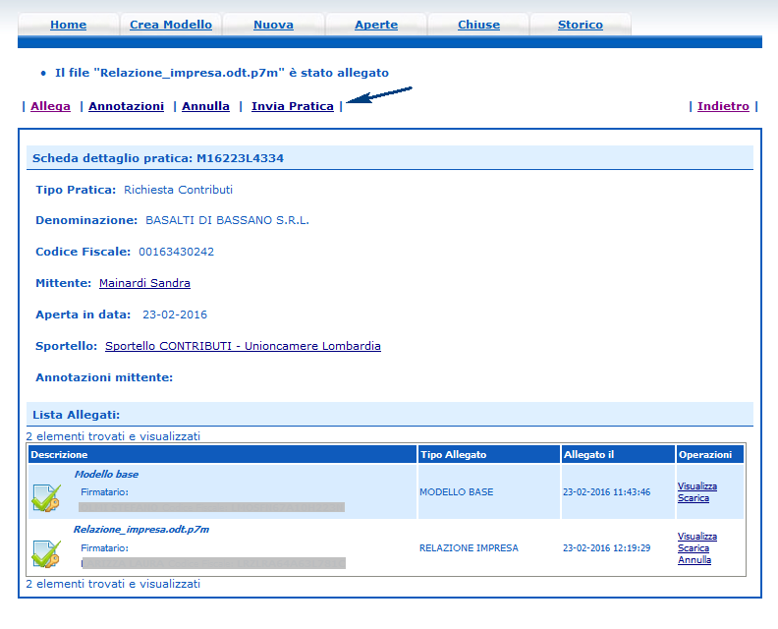
C
PRESENTAZIONE DELLA RENDICONTAZIONE
ONNESSI 2024
RENDICONTAZIONE
Dopo aver controllato che tutti gli allegati siano stati correttamente caricati è possibile inoltrare la rendicontazione cliccando su INVIA PRATICA

Slide 16
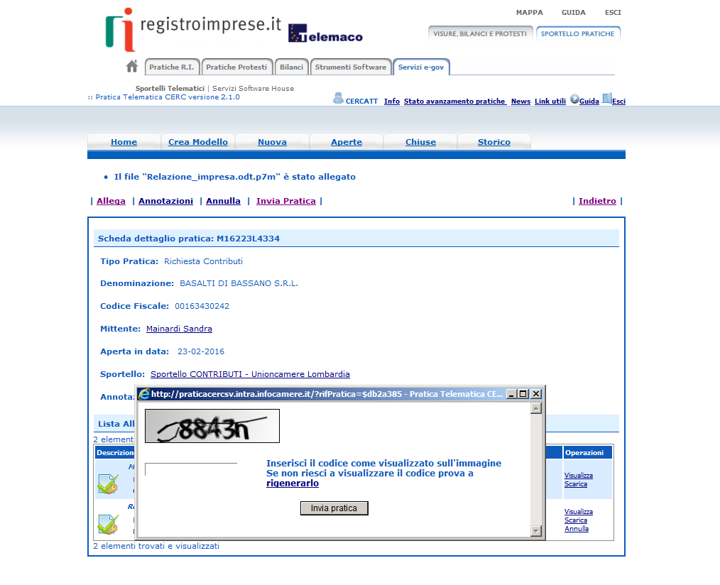
C
PRESENTAZIONE DELLA RENDICONTAZIONE
ONNESSI 2024
RENDICONTAZIONE
Per terminare la procedura è necessario inserire il codice di sicurezza come richiesto dal portale e successivamente cliccare su INVIA PRATICA
CCIAA di MILANO MONZA BRIANZA LODI Contributi alle imprese

